Slide 1
Unité 1 Aller à la rencontre des autres

Slide 2
souhait et compliment 祝愿与恭贺
Bon voyage | 旅途愉快
Bon succès | 祝你成功
Bonnes vacances | 假期愉快
Bonne chance | 祝你好运
Bonne fête | 节日快乐
Joyeux anniversaire | 生日快乐
Joyeux Noël | 圣诞快乐
Bonne année | 新年快乐
Bon appétit | 祝你好胃口（饭前祝福语）
A votre santé | 身体健康（祝酒用语）

Slide 3
① On se rencontre?

Slide 4
Qui êtes-vous?
La fréquence
P34

Slide 5
Qui êtes-vous?
se passer 发生
donner qch à qn 把某物给某人
immeuble, meuble, meublé
rez-de-chaussée
offrir qch à qn 把某物给某人

Slide 6
Qui êtes-vous?
L'accord du passé composé (复合过去时的配合）
être 作助动词
1） 过去分词的性数应与主语性数相一致
2） 少数动词复合过去时变位的助动词使用être作助动词的动词

Slide 7
Qui êtes-vous?
L'accord du passé composé (复合过去时的配合）
avoir作助动词
1）在以 avoir 作助动词的复合时态中，直宾人称代词应位于助动词前，而
过去分词应与前置的直宾人称代词的性、数相一致
2）在关系代词 que 引导的关系从句中，其性、数应和先行词的性、数相一致。如从句动词是以 avoir 作助动词的复合时态，那么其过去分词应和前面作直接宾语的 que 的先行词的性、数相一致:

Slide 8
Vous parlez français?
Les rencontres
P34

Slide 9
Vous parlez français?
Ce que/ce qui
强调句：
ce qui...c'est... 强调主语
ce que...c'est... 强调其他成分
ex: Ce qui me touche, c'est sa patience.
Ce que je cherche, c'est un travail intéressant

Slide 10
Vous parlez français?
Ce que/ce qui
强调句：
c'est 后面的名词如果是复数，改用ce sont
ex: Ce que je voudrais lire, ce sont des romans policiers.
c'est 后面可以是名词，也可以是de加不定式形式
ex: Ce qui est important, c'est d'apprendre le français

Slide 11
② On sort ?

Slide 12
Je suis... je cherche...
Parler de ses centres d'intérêt
P34

Slide 13
Je suis... je cherche...
Le féminin et le pluriel des adjectifs（形容词的阴性和复数）
基本规则 | +e | japonais | japonaise
特殊规则 | 以e结尾的词→ 不变 | facile | facile
 | -ien → -ienne | italien | italienne
 | -ain → -aine | américain | américiane
 | -ier → -ière | particulier | particulière
 | -f → -ve | positif | positive
 | -er → -ère | cher | chère
 | -x → -se | heureux | heureuse
 | -el → -elle | naturel | naturelle

Slide 14
Je suis... je cherche...
Le féminin et le pluriel des adjectifs（形容词的阴性和复数）
基本规则 | +s | blond | blonds
特殊规则 | 以-s,-x 结尾→不变化 | gris / heureux | gris/heureux
 | -eau → -eaux | nouveau | nouveaux
 | -al → -aux | national | nationaux

Slide 15
La première fois que je l'ai vu
Les vêtements
les qualités et les défauts
décrire quelqu'un
P34

Slide 16
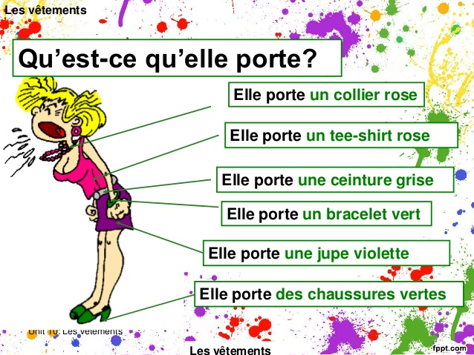

Slide 17
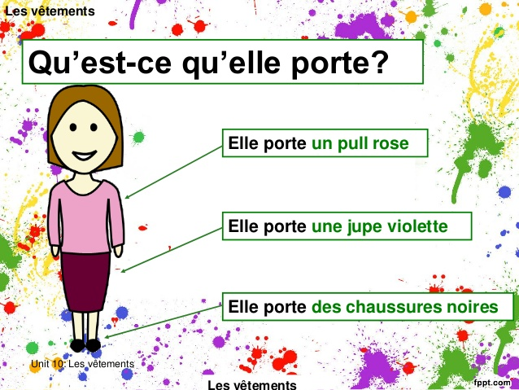

Slide 18
